Slide 1
Apresentação De Layouts
Desktop, Layout e Mobile

Slide 2
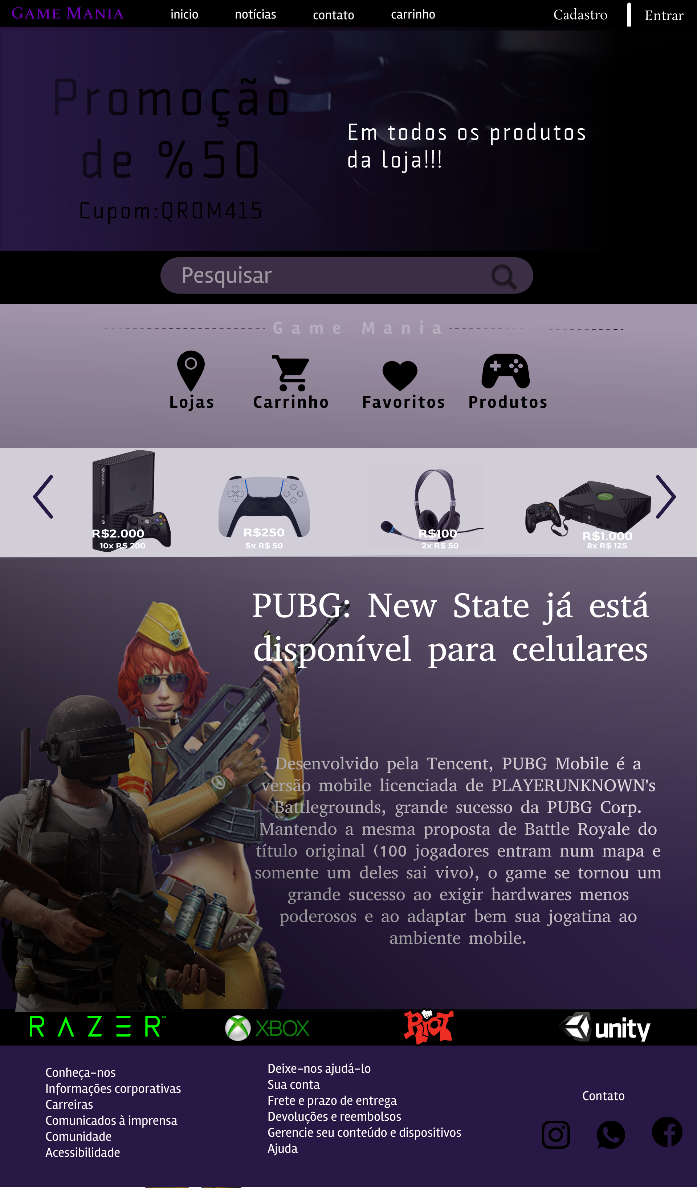
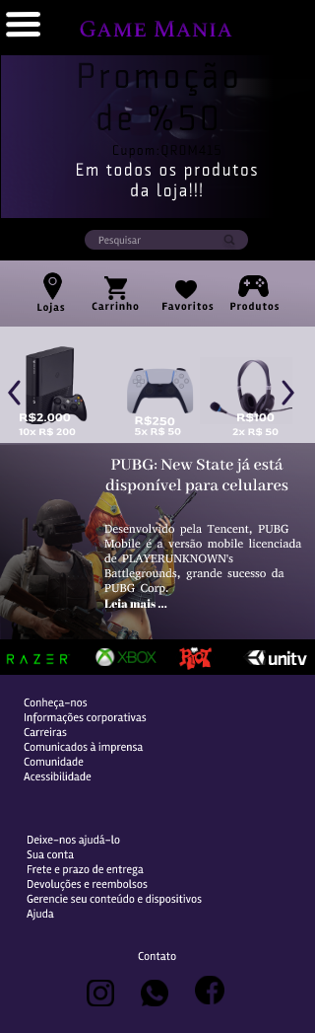
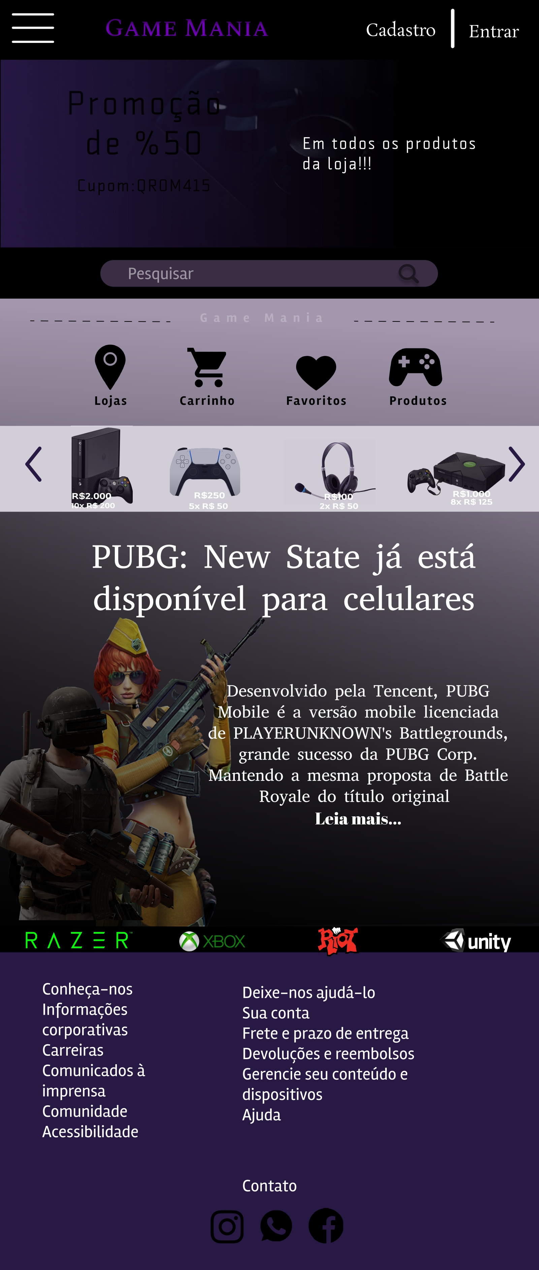
Layouts
Desktop
Design criado para loja de games.
Sem muitas cores chamativas .
Com áreas de fácil acesso .
Adaptado para os três tipos de dispositivos.
Loja focada no publico Gamer.
Com o intuito de ser o mais minimalista possível e com fácil usabilidade.
Fácil usabilidade utilizando técnicas UX e UI com design interativo para o usuário
Mobile
Tablet

Slide 3
Layout Desktop
Com ícones de fácil acesso
Carrossel mostrando alguns os produtos da loja
Banner com destaque na promoção
Espaço de pesquisa utilizado para fazer uma quebra de conteúdo
Espaço dos ícones de direcionamento do site
Espaço para informações do mundo gamer
Logos de lojas filiadas perto do rodapé
Rodapé com alguns links de direcionamento para dentro do site com os opções de contato
Dificuldades:
colocação das informações de noticias
Escolha de fonte
E a utilização do figma

Slide 4
Layout Tablet
Uma fusão entre o mobile e o desktop por ter um comprimento um pouco maior foi mais fácil para redefinir a resolução
Foi aplicado todas as informações do desktop para o tablet
Dificuldades:
Adequar o menu para a versão do tablete sabendo utilizar o espaço
Organizar o rodapé

Slide 5
Layout Mobile
O conteúdo do menu foi comprimido no menu sanduiche
A decoração em cima dos ícones foi retirada pois não iria ser vista pelos usuários
o conteúdo das noticias também foi comprimido assim como no tablet
Dificuldades:
Comprimir as noticias
Organizar o rodapé

Slide 6
Conclusão
A construção do site foi pensada e direcionada ao publico alvo gamer, com cores escuras para proporcionar um conforto visual ,e o design pensado para ser o mais minimalista possível . Em questão da usabilidade foquei em ser o mais simples com os ícone de ferramentas em destaque assim como o ícone de pesquisa , que são os que os usuários tendem a querer mais em fácil acesso ,e a área de noticias para induzir nossos usuários querer utilizar os dispositivos a venda do site além, de informar ao usuário que a loja se situa de gamers passando assim mais confiança ao comprador.

